Slide 1
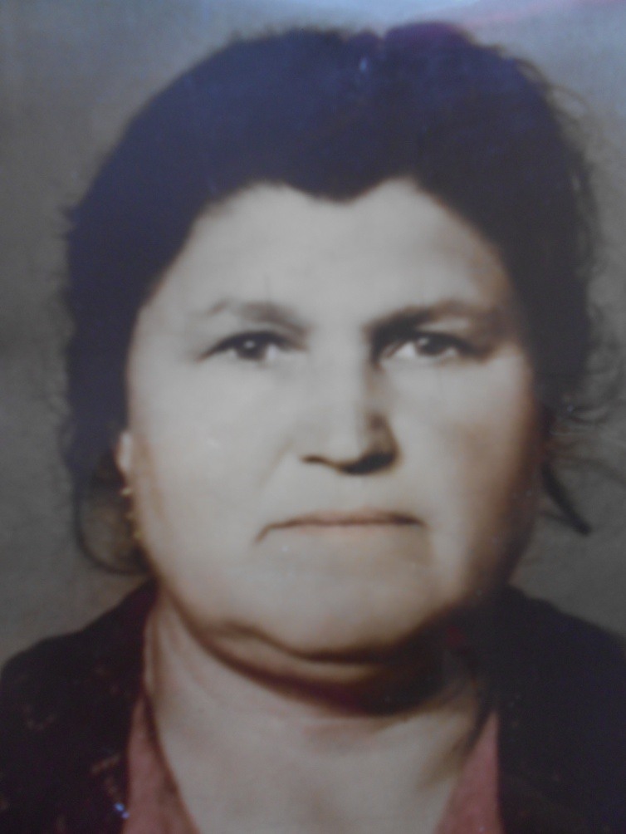
МОЯ БАБУШКА – ВЕТЕРАН ТРУДА И ТРУЖЕННИК ТЫЛА.
Гришаева Пелагея Андреевна
(прабабушка Гришаевой Полины)
Давно отгремела Великая Отечественная война. Всё меньше остаётся людей, которые приближали светлый день Победы. Солдаты, труженики тыла, простые люди и дети… На их долю выпало немало страданий, ужаса войны и горечи утрат. Среди таких людей и наша бабушка Гришаева Пелагея Андреевна. Она ветеран труда, труженик тыла, а сейчас и ветеран ВОВ.
Родилась бабушка 24 октября 1929 года в селе Малый Студенец Сасовского района Рязанской области. Детей в семье было шестеро, один мальчик и пять девчонок. Всего в семье было девять человек. В семье по старшинству бабушка была третьим ребёнком.
В семь лет она пошла в школу. Вместо портфеля был деревянный сундучок, который ей сделал отец. Детство было тяжёлым, голодным. До школы успевала сбегать на поле, набрать полугнилой картошки и дождаться, когда мать напечёт оладьев- «летунов», чтобы взять их с собой. По дороге в школу думала о том, когда его лучше съесть. Проучилась бабушка четыре класса и ушла трудиться в колхоз. За один отработанный день ставили «палочку» (отмечали трудодень), которая приравнивалась 200 граммам пшеницы или ржи. В месяц трудодней могло выйти от 25 до 30. А полученную пшеницу могли и своровать.

Slide 2
Кода началась война, бабушке шел двенадцатый год. Отца забрали на фронт. Домашний скот семья отдала за налоги. Досыта ни ели. Работа в колхозе была тяжелой, но она работала наряду со всеми. Обрабатывала свёклу, жала снопы, работала на уборке сена. Всё делали вручную. Трудились с раннего утра и до поздней ночи. В 1943 году узнали, что отец погиб на фронте.
В девятнадцать лет бабушка вышла замуж за колхозника Гришаева Ивана Ивановича. Вскоре после свадьбы мужа забрали в армию на четыре года. Осталась бабушка жить со свекровью, не имея мужского плеча и поддержки.
Вместе с мужем вырастили и воспитали они четырех детей. Всем дали высшее образование. Прожили они вместе, почти, шестьдесят лет.
В колхозе бабушка отработала двадцать лет за «палочки». Она имеет множество грамот, медалей и благодарственных писем за высокие показатели и добросовестный труд.

Slide 3
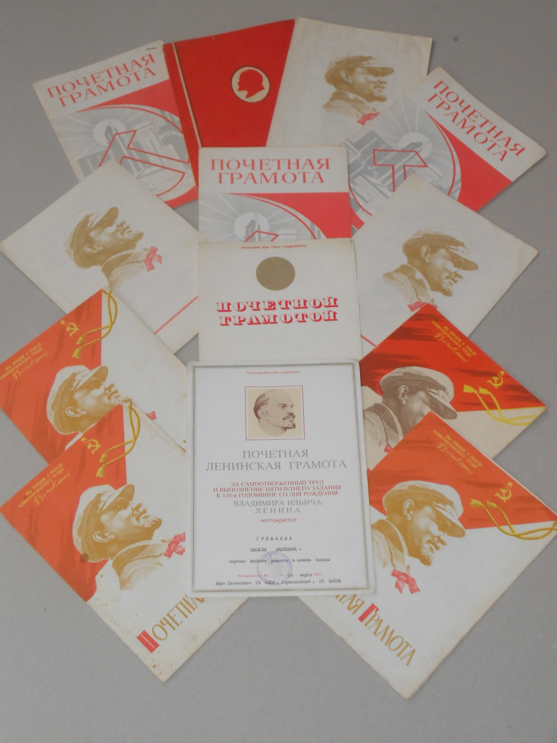
Затем она ушла трудиться на комбинат по пошиву и ремонту одежды, где также проявила себя только с хорошей стороны. Днём она шила и кроила, а по ночам выбивала шторы, накидки и многое другое. Спала очень мало. Ей хотелось больше заработать. Со временем обзавелись лошадью, коровой, гусями.
Когда же бабушка отдыхала?
Сейчас моей бабушке восемьдесят шестой год. В деревне её все знают и уважают. Такую труженицу ещё поискать. Она до сих пор сама сажает огород, ухаживает за ним, ещё и нам поможет. Бабушка Поля всегда поможет и словом, и делом. И если расскажет поучительную историю, то мы сразу задумываемся о своём поведении. У нашей бабушки Поли восемь внуков и десять правнуков, так что есть, кого поучить.
Такие люди, как она, заслуживают уважение, почет, внимание и любовь окружающих. Она честно трудилась на благо Родины всю жизнь, не жалея себя. Мы гордимся такой бабушкой и помогаем ей во всём.

